Slide 1
高级数据结构选讲
杭州第二中学 李建

Slide 2
一、堆
用途：在线求最值
存储：
插入：O(logn)
删除（仅能删除最值）：O(logn)
询问：O(1)
1
2
3
4
5
6
7
8
9
10
11
12
13
14

Slide 3
一、堆
向下调整（以小根堆为例）：
13
2
3
4
5
6
7
8
9
10
11
12
2
13
3
4
5
6
7
8
9
10
11
12

Slide 4
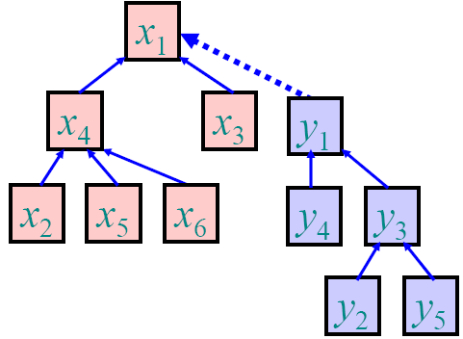
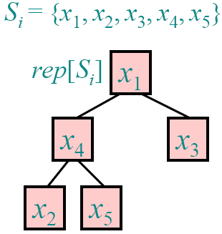
二、并查集

Slide 5
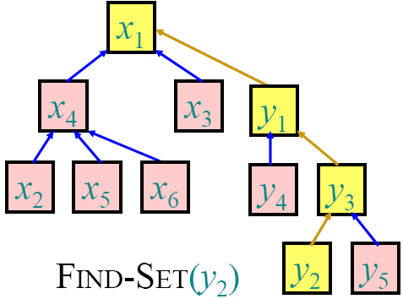
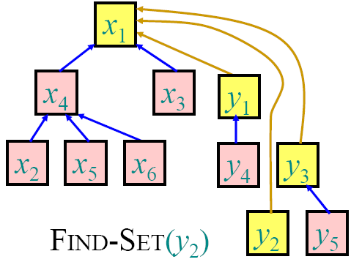
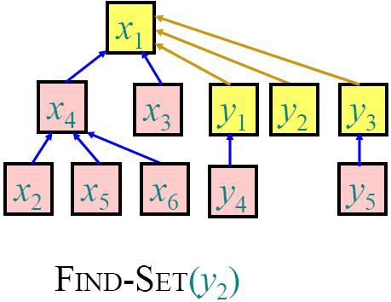
二、并查集-路径压缩（避免链状退化）

Slide 6
三、分块思想
包含n个元素的整数数组A，每次可以
C(i, j): 修改一个元素A[i] = j
Q(i, j): 询问A[i]+A[i+1]+…+A[j]的值
如何设计算法，使得修改和询问操作的时间复杂度尽量低？
显然存在修改O(1)，查询O(n)的算法。
从算法瓶颈处开始思考，否则仅仅是常数优化，无法降低时间复杂度

Slide 7
三、分块思想
每次重新计算，一些未被修改区间也经常被重复求和，于是我们可以将A[1..n]均分成sqrt(n)块，每块内部的元素为sqrt(n)个。
修改操作时只需要修改A[i]及A[i]所在的块。
询问操作时是需要枚举i和j所在的块内部，及其之间的块。时间复杂度在O(sqrt(n))级别。

Slide 8
四、树状数组
logn？？？
在分块思想的基础上，我们进一步思考是否有比sqrt(n)更优秀的分组方法。
基于2进制的分组方式！2进制变10进制是怎么做的？！
C[i] = A[i-2^{k}+1]+…+A[i]
k为i在二进制下末尾0的个数，令LOWBIT(i)=2^{k}
通俗版本：
C[52->110100] = A[110100] + A[110011] + A[110010] + A[110001]
4 = LOWBIT(52) = 52 and (52 xor (52-1))

Slide 9
四、树状数组
完美！
Sum[52-> 110100]
= C[110100]
+C[110000]
+C[100000]
修改操作：我们只需要思考A[110100]的修改会带来哪些C[]的改变，参考询问的过程我们能够轻易的发现O(logn)级别的解决方案。
至此，我们获得了基于二进制且查询和修改都是O(logn)的算法
A[110100] + A[110011] + A[110010] + A[110001]
110000 = 110100 – LOWBIT(110100)

Slide 10
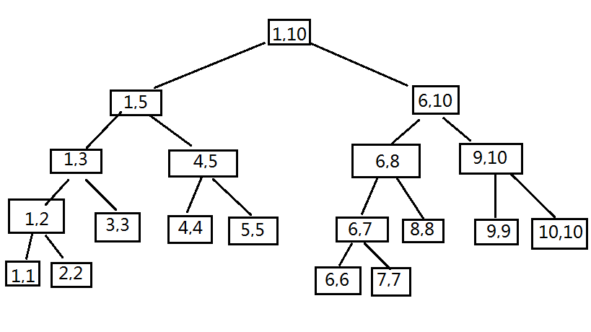
五、线段树

Slide 11
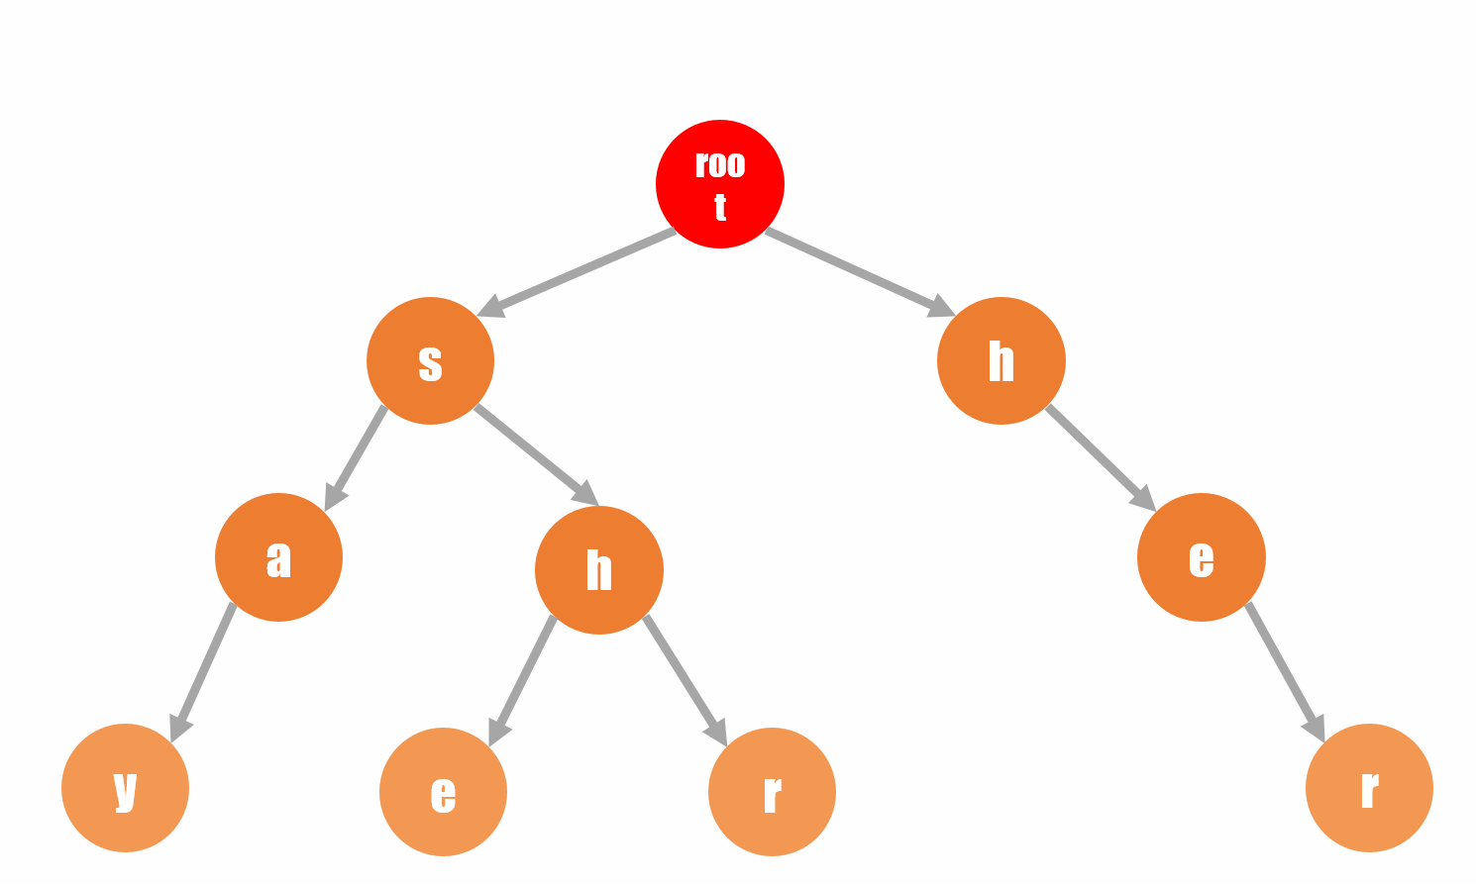
六、字母树（Trie树）
通过树结构来节省公共前缀的开销。

Slide 12
六、字母树（Trie树）
应用：
字符串排序：在字母树上先序遍历
公共前缀计算：公共祖先
字符串检索：在字母树上跑一遍即可

Slide 13
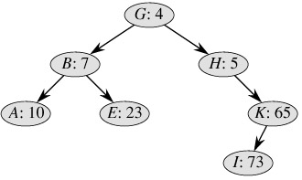
七、Treap[传统旋转式]
Treap=Tree（二叉搜索树）+Heap（期望平衡）

Slide 14
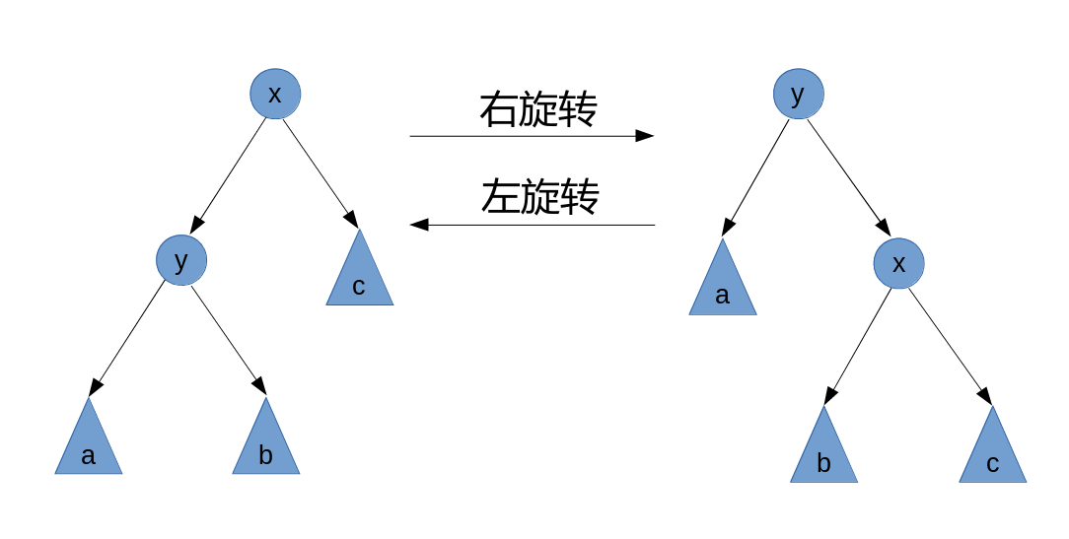
七、Treap[传统旋转式]
我们按照满足二叉搜索树的性质进行插入，因此我们需要一种不改变二叉搜索树性质的情况下对Treap进行调整，使其满足的堆的性质，以达到期望平衡。

Slide 15
七、Treap[传统旋转式]
我们按照满足二叉搜索树的性质进行插入，因此我们需要一种不改变二叉搜索树性质的情况下对Treap进行调整，使其满足的堆的性质，以达到期望平衡。

Slide 16
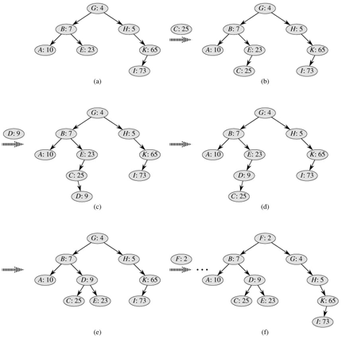
七、Treap[传统旋转式]
插入：

Slide 17
七、Treap[传统旋转式]
删除：将要删除元素的堆关键字改为最大值，一路旋到底
查找：满足二叉搜索树性质
分离：需要分开的位置添加一个堆关键字为0的虚点，一路旋到顶
合并（两棵树之间满足绝对大小关系）：分离的逆操作
时间复杂度分析：通过随机的对关键字，达到期望平衡，故上述操作的复杂度均为O(logn)

